Slide 2
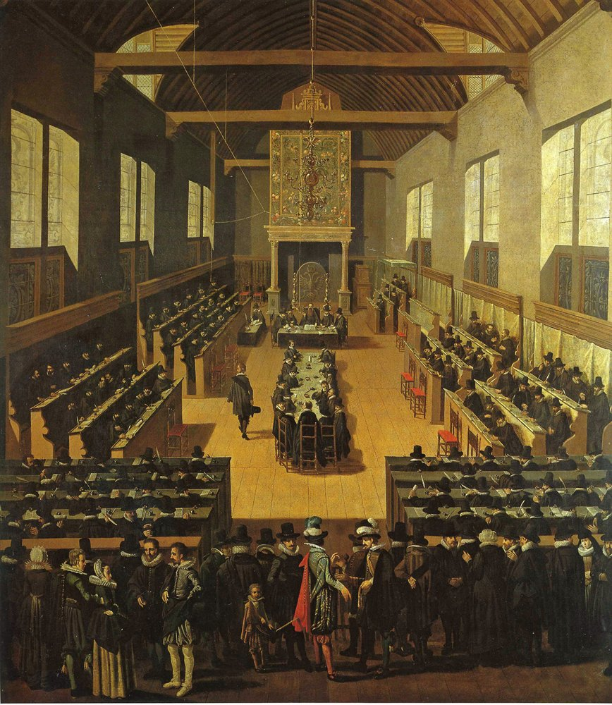

Slide 3
DL III/IV.10
Dat mensen, die door de bediening van het Evangelie geroepen zijn, wel komen en bekeerd worden, moet men niet aan henzelf toeschrijven.
(parafrase) Alsof ze voldoende vrije wil zouden hebben, om te zelf te geloven en bekeerd te worden.
Men moet dit alleen aan God toeschrijven. Zoals hij de zijnen van eeuwigheid in Christus heeft uitverkoren, zo roept Hij hen ook in de tijd krachtdadig en schenkt hun geloof en bekering. En als Hij hen verlost heeft uit de macht van de duisternis, dan brengt Hij hen over in het rijk van zijn Zoon. (...)

Slide 4
DL III/IV.11
... maar dan dringt Hij ook door tot in het binnenste van hun hart met de krachtige werking van de Geest, die hen wedergeboren doet worden.

Slide 5
DL III/IV.11
... maar dan dringt Hij ook door tot in het binnenste van hun hart met de krachtige werking van de Geest, die hen wedergeboren doet worden.
Hij opent hun gesloten hart, maakt hun harde hart zacht en besnijdt hun onbesneden hart. Hij giet in hun wil nieuwe hoedanigheden en maakt dat deze van dood levend wordt, van verkeerd: goed, van onwillig: gewillig, en van ongehoorzaam: gehoorzaam. Hij beweegt en sterkt die wil zo, dat hij als een goede boom vruchten van goede werken kan voortbrengen.

Slide 6
DL III/IV.12
Dit is die wedergeboorte, die vernieuwing, nieuwe schepping, opwekking uit de doden en levendmaking, waarover zo heerlijk in de Schrift gesproken wordt. God werkt die zonder ons, in ons. Ze wordt niet alleen tot stand gebracht door prediking, of door een zacht aandringen…

Slide 7
DL III/IV.12
Dit is die wedergeboorte, die vernieuwing, nieuwe schepping, opwekking uit de doden en levendmaking, waarover zo heerlijk in de Schrift gesproken wordt. God werkt die zonder ons, in ons. Ze wordt niet alleen tot stand gebracht door prediking, of door een zacht aandringen. Ook is het niet zo dat als God zijn werk in de mens verricht heeft deze dan zelf nog zelf het vermogen heeft om wedergeboren of niet weder-geboren te worden, bekeerd of niet bekeerd te worden.

Slide 8
DL III/IV.12
Maar deze wedergeboorte is een geheel boven-natuurlijke en zeer krachtige en tegelijk zeer liefdevolle, wonderlijke, verborgen en onuitsprekelijke werking, die in kracht niet minder of geringer is dan de schepping of opwekking uit de doden. Hiervan getuigt de Schrift, die geïnspireerd is door dezelfde God die deze wedergeboorte bewerkt.
(…)

Slide 9
DL III/IV.12
… Dan wordt hun wil die vernieuwd is, niet allen door God aangezet en bewogen, maar als hij door God bewogen is, werkt hij ook zelf mee. Daarom wordt ook terecht gezegd dat de mens door de genade, die hij ontvangen heeft, gelooft en zich bekeert.

Slide 10
DL III/IV.13
De wijze waarop God deze wedergeboorte bewerkt, kunnen de gelovigen in dit leven niet volkomen begrijpen. Ondertussen vinden ze daarin rust, dat ze weten en voelen dat zij door deze genade van God van harte geloven en hun Zaligmaker liefhebben.

Slide 12
Jer. 9:23
Wil iemand zich op iets beroemen,
laat hij zich erop beroemen dat hij mij kent,
inziet dat ik, de HEER, dit land liefde schenk,
rechtvaardigheid en recht,
want daar schep ik behagen in
– spreekt de HEER.

